Slide 1
Функция конкурентного сходства
Лекция №2.2 Введение в когнитивный анализ данных
д.т.н. Загоруйко Николай Григорьевич

Slide 2
Классификация задач.
Функция Конкурентного Сходства
Чем занимается Анализ данных?
Он решает задачи усиления закономерностей (знаний) и их использования для предсказания новых данных. Основное внимание уделяется увеличению потенциальной опровержимости Q гипотез.
Протоколы наблюдений обычно имеют вид таблицы типа «объект-свойство», или «объект-свойство-время», в которых строки – объекты, столбцы – свойства этих объектов, а линии – моменты времени.

Slide 3
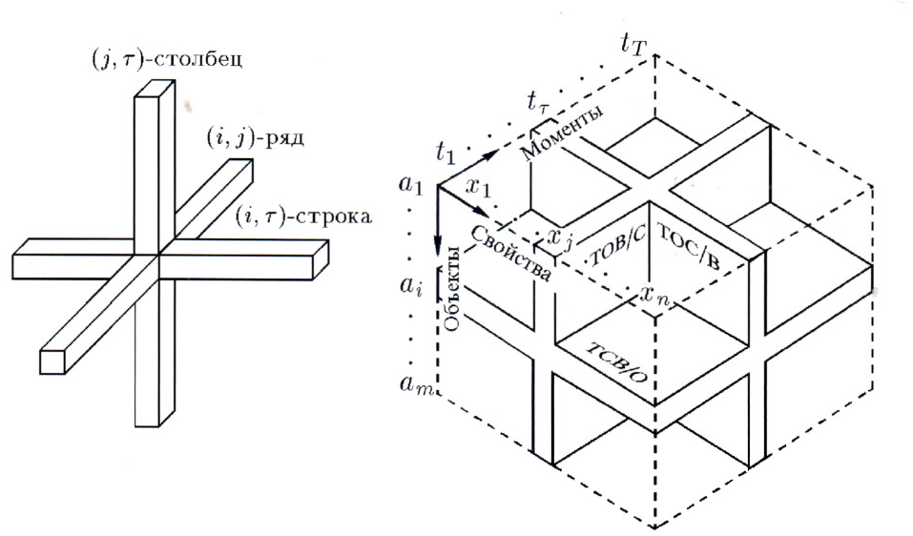
Трехвходовая таблица (Куб данных)

Slide 4
Поиск закономерностей состоит в усилении некоторых имеющихся исходных гипотез.
Если исходная гипотеза допускает любые зависимости между симптомами и заболеваниями, то после ее усиления на вопрос «Это грипп?», тестовый алгоритм Т усиленной гипотезы будет отвечать «Да», только если симптомы соответствуют типичным симптомам гриппа.
Рассмотрим содержательный смысл разных задач анализа данных.

Slide 5
1. Задача редактирования (R)
 | X₁ | X₂ |  |  |  | x_{N}
a₁ | * | * | * | * | * | 0
 | * | * | * | * | * | 0
 | * | * | * | * | * | 1
a_{M} | * | * | * | * | * | 1
Предъявляется протокол с данными из N симптомов у M пациентов, разделенных на два класса: больные и здоровые. Имеется (N+1)-й целевой признак со значением 1 у больных
и 0 у здоровых.
Нет ли ошибок в диагнозе? Для ответа на этот вопрос
используется гипотеза о многомерном подобии:
«Похожие по N свойствам похожи и по (N+1)-му свойству».
Остается выбрать метод оценки сходства между объектами и определить, на какой класс больше похож данный пациент. Если пациент из класса 1 больше похож на пациентов класса 0, то диагноз признается ошибочным.
Так решаются задачи обнаружения ошибок и умышленных искажений данных (Fraud Detection)

Slide 6
2. Задача распознавания (D)
 | X₁ | X₂ |  |  |  | x_{N}
a₁ | * | * | * | * | * | 0
 | * | * | * | * | * | 0
 | * | * | * | * | * | 1
a_{M} | * | * | * | * | * | 1
a_{M+1} | * | * | * | * | * | ?
К таблице добавляется (М+1)-я строка с симптомами нового пациента. Требуется поставить диагноз, т.е. определить, что записать в целевой столбец – 0 или 1?
Определяется связь между описывающими характеристиками и целевой, и эта связь переносится на контрольную (М+1) строку. Контрольный пациент относится к тому образу, сходство с которым выше.
Эта задача называется по-разному: распознавание образов, обучение, построение решающей функции, а то и более общим термином – классификация.

Slide 7
3. Задача кластеризации (S)
 | X₁ | X₂ |  |  |  | x_{N}
a₁ | * | * | * | * | *
 | * | * | * | * | *
 | * | * | * | * | *
a_{M} | * | * | * | * | *
На анализ поступают данные о здоровых и больных пациентах, но целевой столбец не задан, и нужно разделить пациентов на две группы – больных и здоровых, т.е., сформировать классы и заполнить целевой столбец.
Используется вариант гипотезы компактности : объекты каждого класса отображаются в пространстве свойств в свои «компактные» группы точек. Надо уметь оценивать компактность групп и формировать группы (кластеры) с максимальным значением компактности.
Эта задача имеет много названий: таксономия, кластерный анализ, автоматическая классификация, самообучение, ….

Slide 8
4. Промежуточный случай (D”)
 | X₁ | X₂ |  |  |  | x_{N}
a₁ | * | * | * | * | *
 | * | * | * | * | * | 0
 | * | * | * | * | *
a_{M} | * | * | * | * | * | 1
Целевой столбец заполнен частично. Для его заполнения используется комбинация приемов: по верифицированным строкам строится решающее правило, которое корректируется по критерию компактности.
В дальнейшем мы увидим, что задачи D, этих четырех типов являются вариантами задачи универсальной классификации с разной заполненностью целевого столбца: от полностью заполненного (R) до полностью не заполненного (S) через варианты с частичной заполненностью (D,D”).

Slide 9
5. Выбор признаков (X)
Задано исходное множество из N признаков. Среди них есть информативные и неинформативные. Требуется выбрать подмножество из n<N наиболее информативных признаков. Это сокращает объем памяти, машинное время и ошибки.
Требуется выбрать генератор вариантов признаковых подсистем и критерий для оценки информативности этих вариантов.

Slide 10
6. Заполнение пробелов и прогнозирование (Z)
Незаполненные элементы таблицы могут встречаться не только в целевом номинальном признаке.
Для их заполнения используется гипотеза о многомерном подобии и избыточность в виде парного сходства между строками, между столбцами и между моментами времени.
Прогнозирование – заполнение пробела в данных будущего момента времени.

Slide 11
7. Задачи комбинированного типа
Одновременное решение двух задач базового типа:
DX, SX, DS, ZX
Одновременное решение трех базовых задач – задача Data Mining
SDX

Slide 12
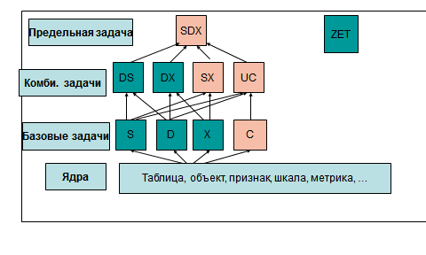
Онтология FRiS-задач

Slide 13
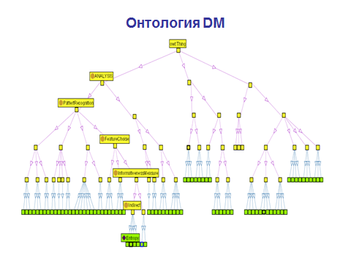
Онтология Data Mining
Онтология ДМ

Slide 14
Методы анализа данных
Алгебраический подход – Журавлев Ю.И., Рудаков К.В.
Статистический подход – Айвазян С.А.,
Вапник В.Н., Червоненкис А.К., Воронцов К. В.
Эвристический подход - Ивахненко А.Г., Загоруйко Н.Г., Лбов Г.С., Миркин Б.Г., Воронин Ю.А., Дорофеюк А.А.

Slide 15
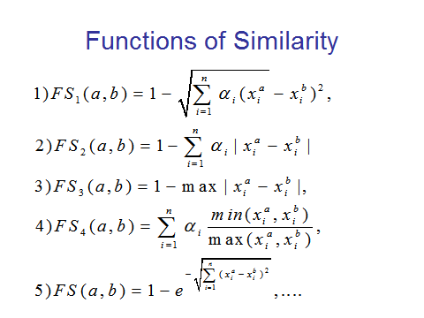
Меры сходства

Slide 16
Конкурентное сходство
Сходство – мера относительная.
а
b
а
b
c
а
b
c
r1
r2
По сравнению с чем?

Slide 17

FRiS-функция
r1
r2
F(a,b|c)=(r2-r1)/(r2+r1)
Function of Rival Similarity
(FRiS-функция)

Slide 18
Относительные меры сходства
Байес – z из A, если Pa(z)>Pb(z)
kNN – z из A, если r(z,a1-ak)<r(z,b1-bk)
Relief : F=(r2-r1)/d
Ширина профиля F=(r2-r1)/rmax

Slide 19
Использование FRiS-функции
Разработаны новые алгоритмы анализа данных, основанные на использовании FRiS-функций.
Их применение показало, что переход от абсолютной меры сходства к относительной существенно улучшает алгоритмы анализа данных.
Переходим к рассмотрению этих алгоритмов

